Slide 1

Tổng quan về MIDLet
Đại học Khoa học Tự nhiên ĐHQG-HCM
Khoa Công Nghệ Thông Tin
ThS. Trần Minh Triết

Slide 2
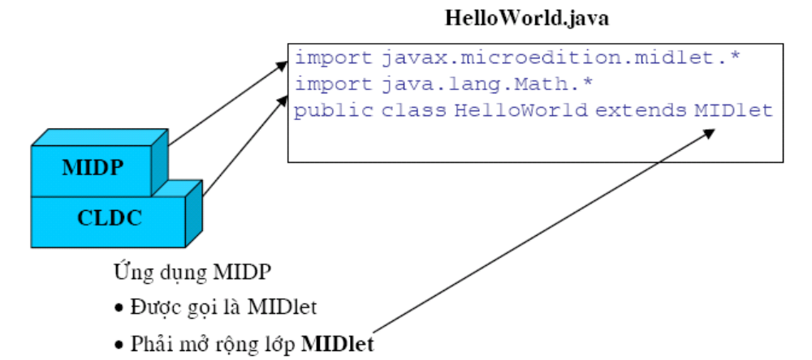
Tổng quan về MIDLet
Các ứng dụng J2ME được gọi là MIDlet (Mobile Information Device applet).

Slide 3
Tổng quan về MIDLet
Thông báo import dùng để truy xuất các lớp của CLDC và MIDP.
Lớp chính của ứng dụng được định nghĩa là lớp mở rộng lớp MIDlet của MIDP. Có thể chỉ có một lớp trong ứng dụng mở rộng lớp này. Lớp MIDlet được trình quản lý ứng dụng trên điện thoại di động dùng để khởi động, dừng, và tạm dừng MIDlet (ví dụ, trong trường hợp có cuộc gọi đến).

Slide 4
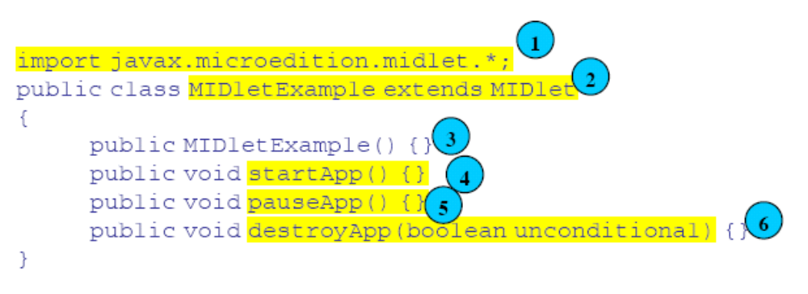
Bộ khung MIDlet (MIDlet Skeleton)
Một MIDlet là một lớp Java mở rộng (extend) của lớp trừu tượng java.microedition.midlet.MIDlet và thực thi (implement) các phương thức startApp(), pauseApp(), và destroyApp().

Slide 5
Bộ khung MIDlet (MIDlet Skeleton)
1) Phát biểu import
Các phát biểu import được dùng để include các lớp cần thiết từ các thư viện CLDC và MIDP.
2) Phần chính của MIDlet
MIDlet được định nghĩa như một lớp mở rộng lớp MIDlet.
3) Hàm tạo (Constructor)
Hàm tạo chỉ được thực thi một lần khi MIDlet được khởi tạo lần đầu tiên.
Hàm tạo sẽ không được gọi lại trừ phi MIDlet thoát và sau đó khởi động lại.

Slide 6
Bộ khung MIDlet (MIDlet Skeleton)
4) startApp()
Phương thức startApp() được gọi bởi bộ quản lý ứng dụng khi MIDlet được khởi tạo, và mỗi khi MIDlet trở về từ trạng thái tạm dừng. Nói chung, các biến toàn cục sẽ được khởi tạo lại trừ hàm tạo bởi vì các biến đã được giải phóng trong hàm pauseApp(). Nếu không thì chúng sẽ không được khởi tạo lại bởi ứng dụng.
5) pauseApp()
Phương thức pauseApp() được gọi bởi bộ quản lý ứng dụng mỗi khi ứng dụng cần được tạm dừng (ví dụ, trong trường hợp có cuộc gọi hoặc tin nhắn đến).
Cách thích hợp để sử dụng pauseApp() là giải phóng tài nguyên và các biến để dành cho các chức năng khác trong điện thoại trong khi MIDlet được tạm dừng.
Cần chú ý rằng khi nhận cuộc gọi đến hệ điều hành trên điện thoại di động có thể dừng KVM thay vì dừng MIDlet. Việc này không được đề cập trong MIDP mà đó là do nhà sản xuất quyết định sẽ chọn cách nào.

Slide 7
Bộ khung MIDlet (MIDlet Skeleton)
6) destroyApp()
Phương thức destroyApp() được gọi khi thoát MIDlet. (ví dụ khi nhấn nút exit trong ứng dụng).
Không thật sự xóa ứng dụng khỏi điện thoại di động.
Phương thức destroyApp() chỉ nhận một tham số Boolean. Nếu tham số này là true, MIDlet được tắt vô điều kiện. Nếu tham số là false, MIDlet có thêm tùy chọn từ chối thoát bằng cách gởi ra một ngoại lệ MIDletStateChangeException.

Slide 8
Các trạng thái khác nhau của MIDlet
Tạo (Created) ➔ Hàm tạo MIDletExample() được gọi một lần
Hoạt động (Active) ➔ Phương thức startApp() được gọi khi chương trình bắt đầu hay sau khi tạm dừng
Tạm dừng (Paused) ➔ Phương thức pauseApp() được gọi. Có thể nhận các sự kiện timer.
Hủy (Destroyed) ➔ Phương thức destroy() được gọi.

Slide 9
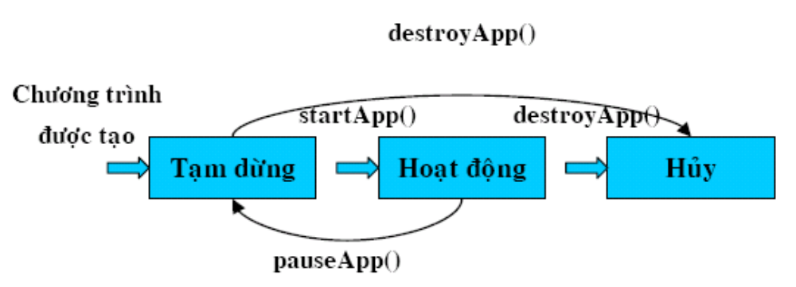
Chu kỳ sống của MIDlet

Slide 10
Tập tin JAR
Các lớp đã biên dịch của ứng dụng MIDlet được đóng gói trong một tập tin JAR (Java Archive File). Đây chính là tập tin JAR được download xuống điện thoại di động.
Tập tin JAR chứa tất cả các tập tin class từ một hay nhiều MIDlet, cũng như các tài nguyên cần thiết. Hiện tại, MIDP chỉ hỗ trợ định dạng hình .png (Portable Network Graphics).
Tập tin JAR cũng chứa tập tin kê khai (manifest file) mô tả nội dung của MIDlet cho bộ quản lý ứng dụng.
Chứa các tập tin dữ liệu mà MIDlet cần.
Tập tin JAR là toàn bộ ứng dụng MIDlet. MIDlet có thể load và triệu gọi các phương thức từ bất kỳ lớp nào trong tập tin JAR, trong MIDP, hay CLDC. Nó không thể truy xuất các lớp không phải là bộ phận của tập tin JAR hay vùng dùng chung của thiết bị di động.

Slide 11
Tập tin kê khai (manifest) và tập tin JAD
Tập tin kê khai (manifest.mf) và tập tin JAD (Java Application Descriptor) mô tả các đặc điểm của MIDlet.
Sự khác biệt của hai tập tin này là tập tin kê khai là một phần của tập tin JAR còn tập tin JAD không thuộc tập tin JAR.
Ưu điểm của tập tin JAD là các đặc điểm của MIDlet có thể được xác định trước khi download tập tin JAR. Nói chung, cần ít thời gian để download một tập tin văn bản nhỏ hơn là download một tập tin JAR.
Như vậy, nếu người dùng muốn download một ứng dụng không được thiết bị di động hỗ trợ (ví dụ, MIDP 2.0), thì quá trình download sẽ bị hủy bỏ thay vì phải đợi download hết toàn bộ tập tin JAR.
Tập tin JAD chứa cùng thông tin như tập tin manifest. Nhưng nó nằm ngoài tập tin JAR.

Slide 12
Tập tin kê khai (manifest) và tập tin JAD
Ví dụ một tập tin manifest.mf:
MIDlet-Name: CardGames
MIDlet-Version: 1.0.0
MIDlet-Vendor: Sony Ericsson
MIDlet-Description: Set of Card Games
MIDlet-Info-URL: http://www.semc.com/games
MIDlet-Jar-URL: http://www.semc.com/j2me/games
MIDlet-Jar-Size: 1063
MicroEdtion-Profile: MIDP-1.0
MicroEdtion-Configuration: CLDC-1.0
MIDlet-1: Solitaire, /Sol.png, com.semc.Solitaire
MIDlet-2: BlackJack, /Blkjk.png, com.semc.BlackJack

Slide 13
Bộ MIDlet (MIDlet Suite)
Một tập các MIDlet trong cùng một tập tin JAR được gọi là một bộ MIDlet (MIDlet suite). Các MIDlet trong một bộ MIDlet chia sẻ các lớp, các hình ảnh, và dữ liệu lưu trữ bền vững. Để cập nhật một MIDlet, toàn bộ tập tin JAR phải được cập nhật.

Slide 14
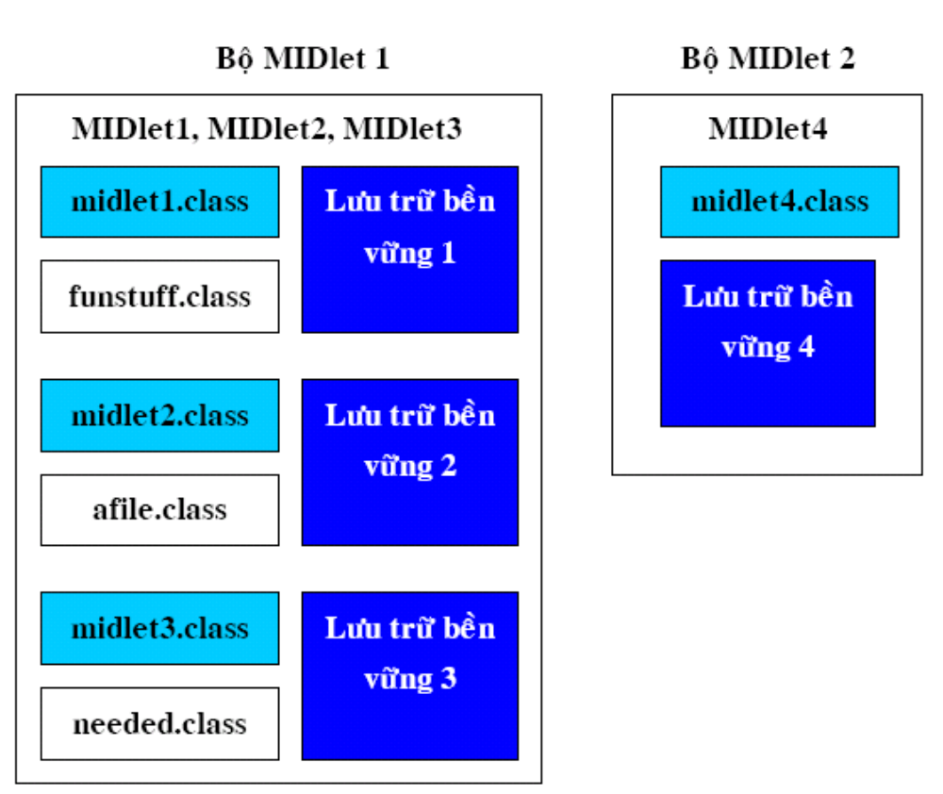
Bộ MIDlet (MIDlet Suite)

